Slide 1



Trường Tiểu học Lê Lợi
Tổ khối 4
CHÀO MỪNG CÁC EM ĐẾN VỚI TIẾT HỌC TIẾNG VIỆT
Giáo viên : Đỗ Thế Tân

Slide 2
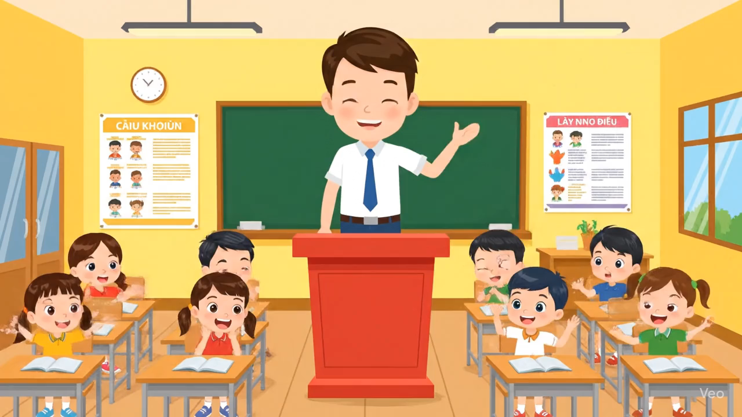

Slide 3

KHỞI ĐỘNG

Slide 4
Bài hát: Rửa mặt như mèo.

Slide 5
Trong bài hát con mèo đã làm những việc gì?
Con mèo làm những việc: rửa mặt, ngồi, liếm mép, khóc, lau, meo,...
Từ chỉ hoạt động

Slide 6






Luyện từ và câu
Tiếng Việt
ĐỘNG TỪ

Slide 7

Khám phá

Slide 8


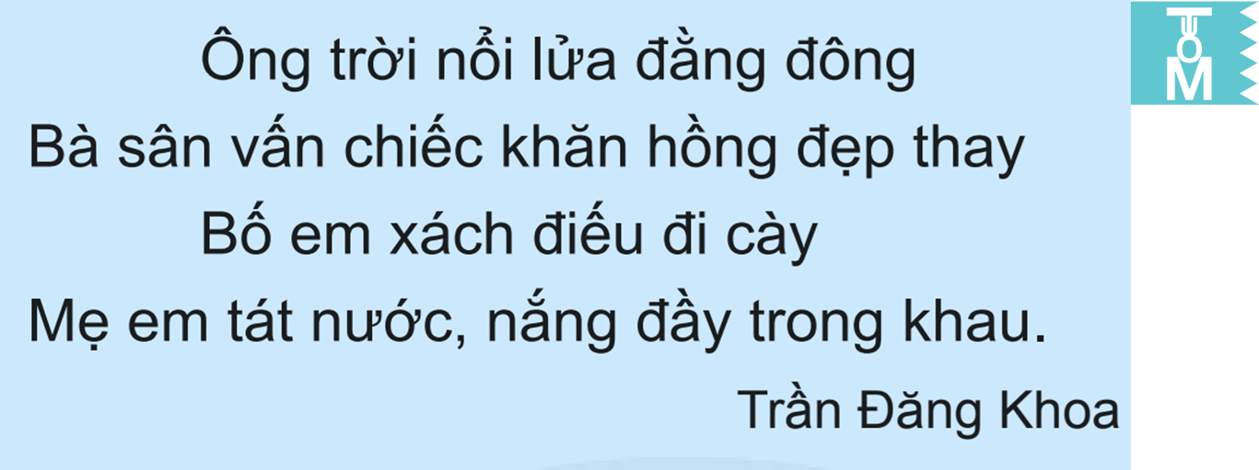
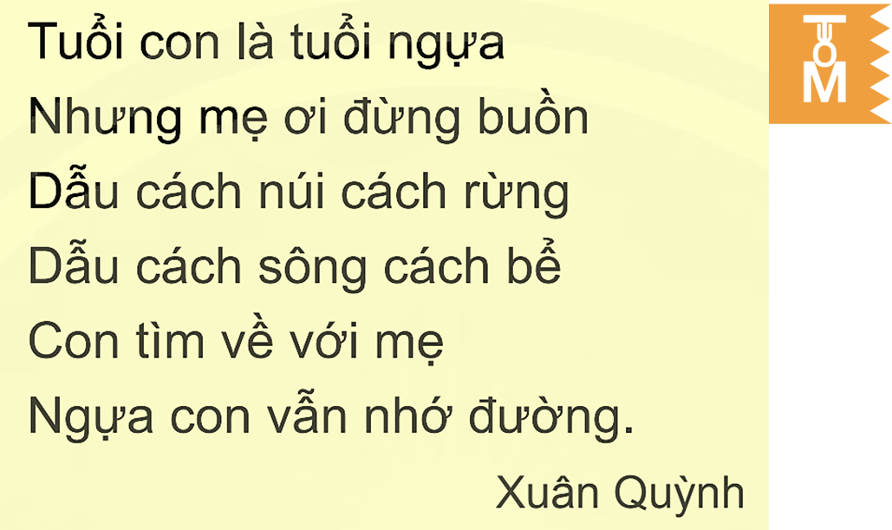
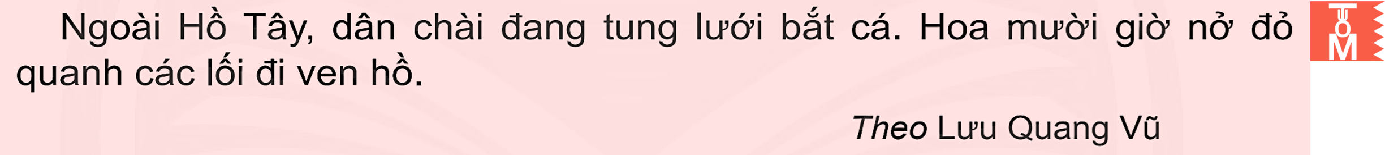
1. Tìm trong các đoạn thơ, đoạn văn dưới đây:
a) Từ chỉ hoạt động của người, vật.
b) Từ chỉ trạng thái của người, vật.
M: xách
M: buồn

Slide 9
Phiếu học tập
Từ chỉ hoạt động của người, vật | Từ chỉ trạng thái của người, vật

Slide 10





Ngọc 1
Nhóm 2
Nhóm 8
Nhóm 3
Nhóm 7
Nhóm 4
Nhóm 6
Nhóm 5
TURN

Slide 11
Phiếu học tập
Từ chỉ hoạt động của người, vật | Từ chỉ trạng thái của người, vật
nổi, xách, vấn, đi cày, tát, tung, bắt, đi | Buồn, cách, nhớ, nở

Slide 12
Thế nào là động từ?

Slide 13

Động từ là từ chỉ hoạt động hoặc chỉ trạng thái của sự vật.

Slide 14
Ví dụ: ăn, uống, viết, đọc, hát, múa, thức, ngủ,....

Slide 15


Luyện tập

Slide 16

2. Tìm động từ chỉ hoạt động, trạng thái của mỗi sự vật trong hình:
mọc
nhô
toả (sáng)
chiếu (sáng)
rọi (sáng)
cất (cánh)
đậu
đáp
lượn
chạy
nở
xoè
khoe (sắc)
toả (hương)
đậu
cất (tiếng)
nhìn
hót
rướn (cổ)

Slide 17









Bài tập 3: Đặt 1 - 2 câu nêu hoạt động, trạng thái của một sự vật ở bài tập 2.

Slide 18
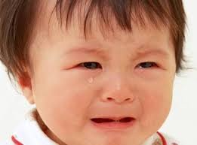

VẬN DỤNG – TRẢI NGHIỆM
Trò chơi: Đuổi hình bắt chữ
cười
khóc

Slide 19
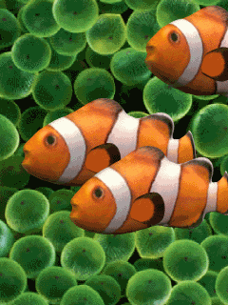
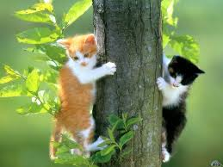
bơi
trèo

Slide 20
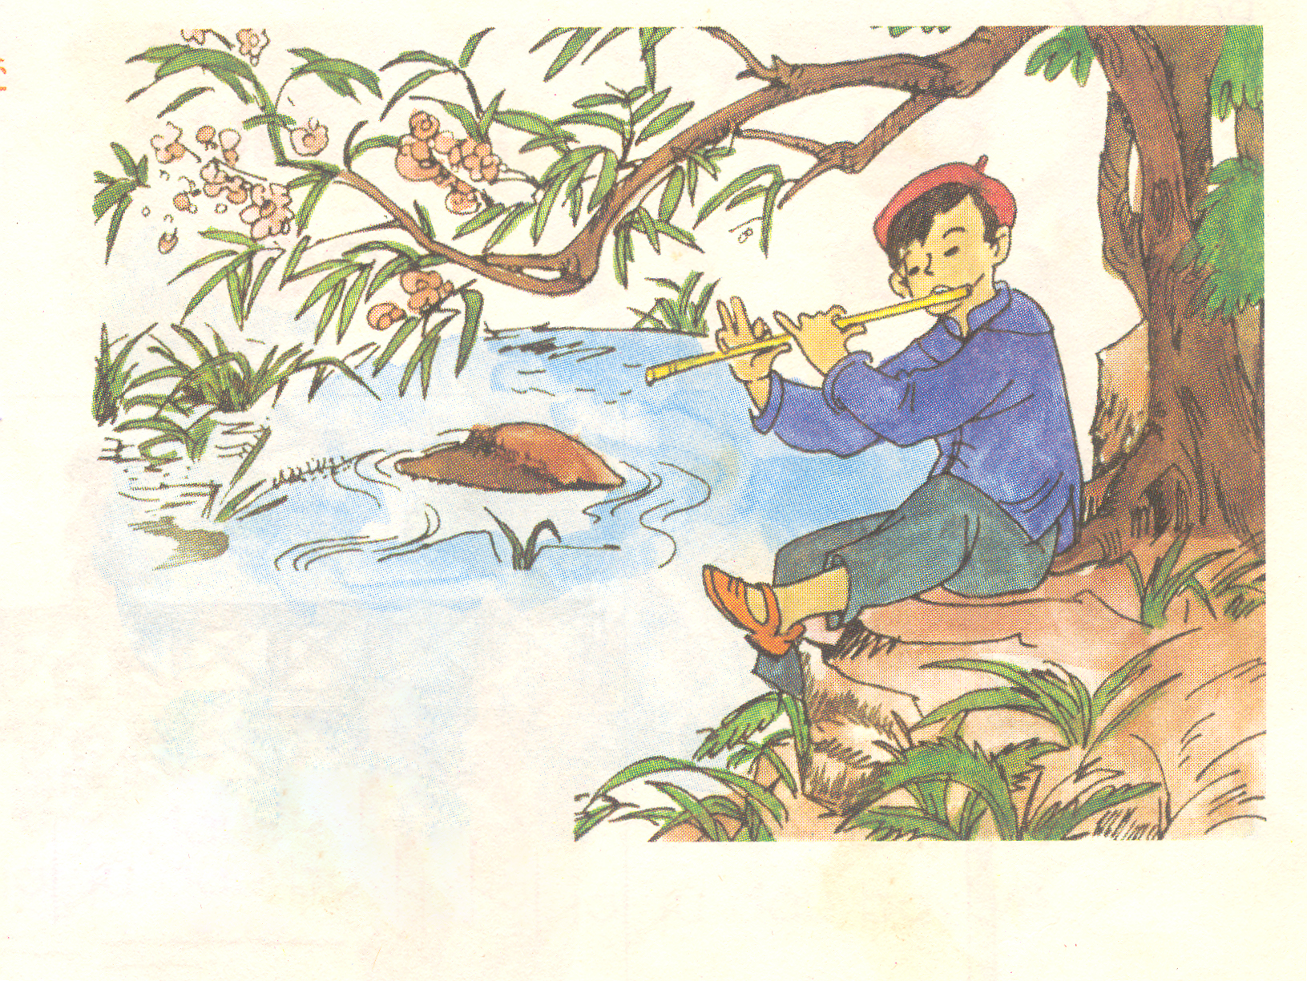
thổi sáo

Slide 21
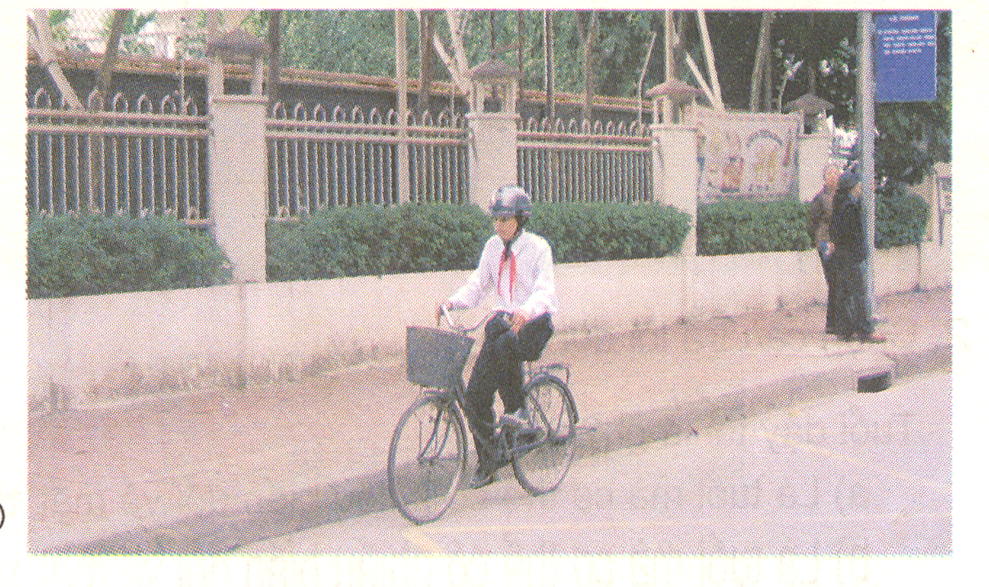
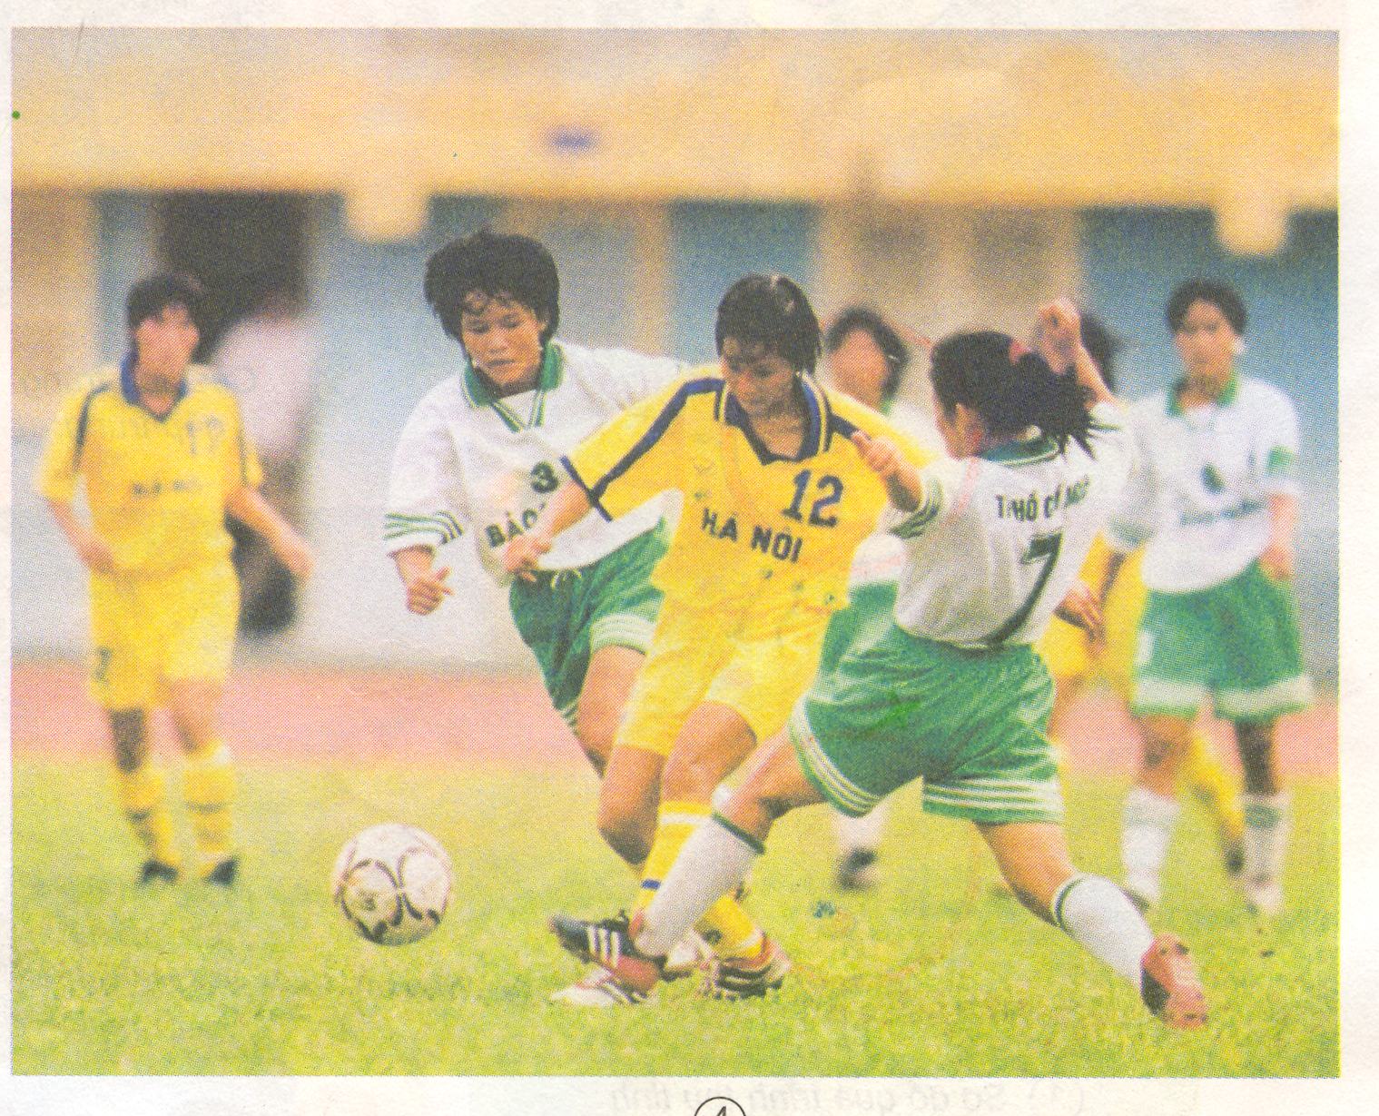
đạp xe
đá bóng

Slide 22
Động từ là từ chỉ hoạt động hoặc chỉ trạng thái của sự vật.

Slide 23
Về nhà luyện tập tìm động từ trong các bài đọc đã học và ghi chép vào vở.
Chuẩn bị bài: Tìm ý và viết đoạn văn cho bài văn kể chuyện

Slide 24
CHÀO TẠM BIỆT CÁC EM

